Slide 1
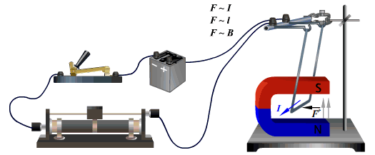
Действие магнитного поля на проводник с током.
Физика 11 класс 3 урок

Slide 2
Сила Ампера
- это сила, с которой магнитное поле действует на помещенный в него проводник с током.

Slide 3
Согласно эксперименту модуль силы:
-пропорционален длине проводника Ɩ, находящегося в магнитном поле;
-пропорционален модулю индукции магнитного поля B;
-пропорционален силе тока в проводнике I;
-зависит от ориентации проводника в магнитном поле, т.е. от угла α между направлением тока и вектором индукции магнитного поля $\vec{B}$.

Slide 4
Модуль силы Ампера равен произведению модуля индукции магнитного поля B, в котором находится проводник с током, длины этого проводника Ɩ, силы тока I в нем и синуса угла между направлениями тока и вектора индукции магнитного поля
$F_{А}$ = В · I · Ɩ · sin α

Slide 5
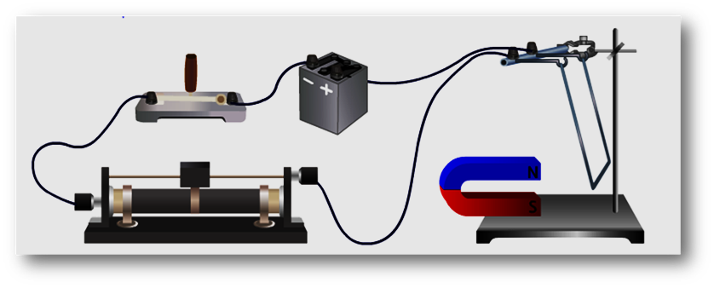
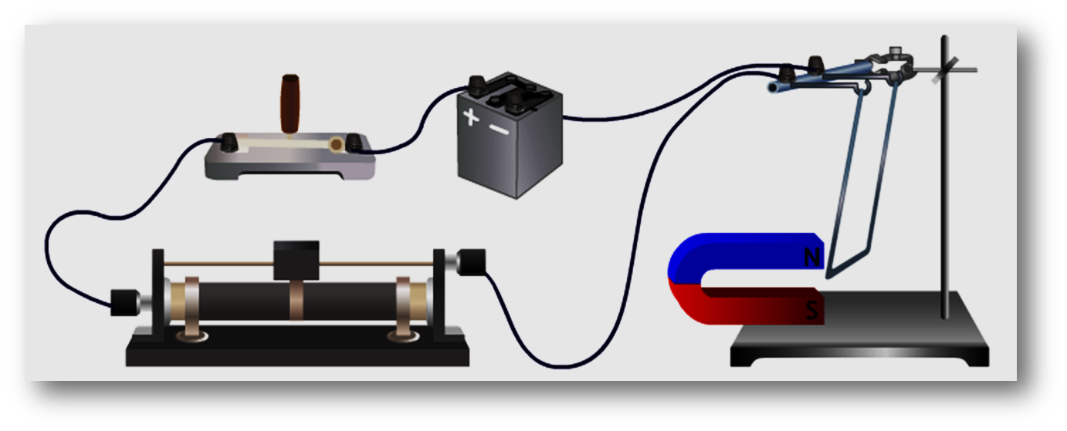
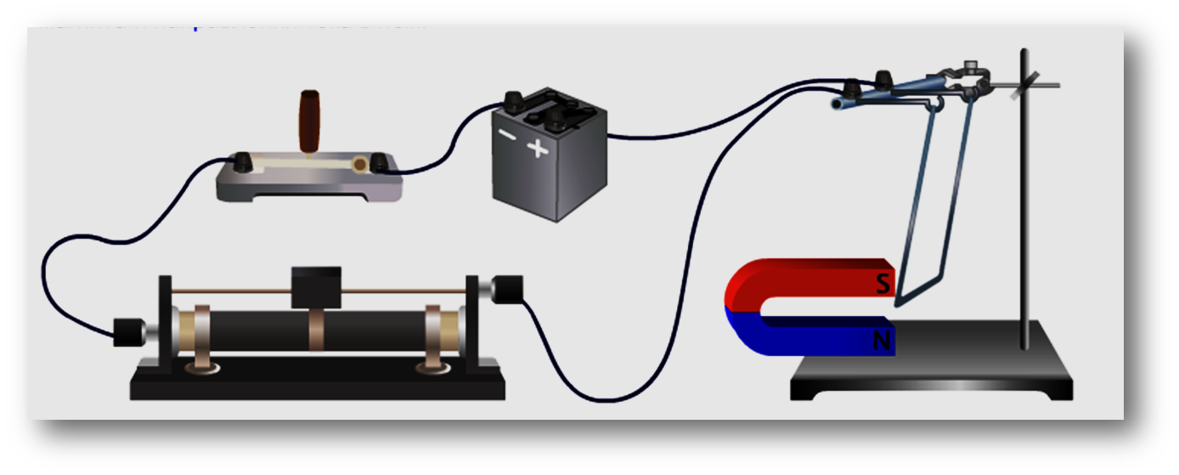
Направление движения проводника зависит:
-от направления тока в проводнике;
-от расположения полюсов магнита.

Slide 6
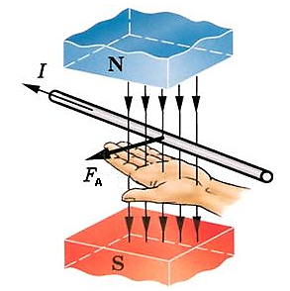
Направление силы Ампера
по правилу левой руки:
-вектор индукции «входит» в ладонь;
-четыре пальца «по току»;
-большой палец указывает направление силы Ампера.

Slide 9
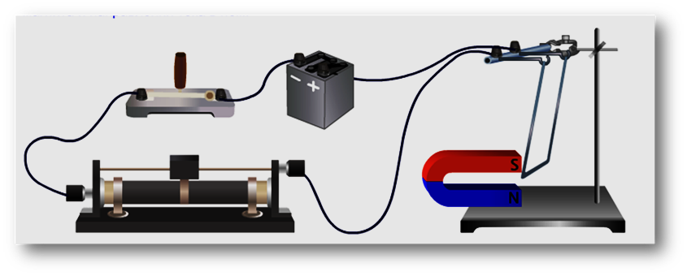

Slide 10
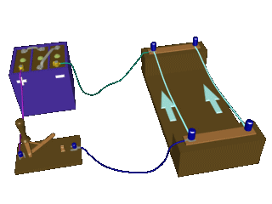
Взаимодействие
проводников с током
$$\vec{F_{А}}$$
$$\vec{F_{А}}$$

Slide 11
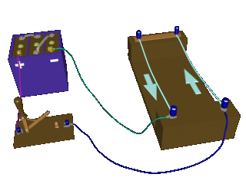
Взаимодействие
проводников с током
$$\vec{F_{А}}$$
$$\vec{F_{А}}$$

Slide 12
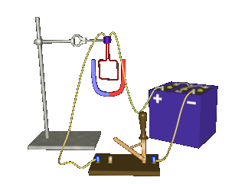
Однородное магнитное поле оказывает на рамку с током ориентирующее действие.
$$\vec{F_{А}}$$
$$\vec{F_{А}}$$

Slide 13
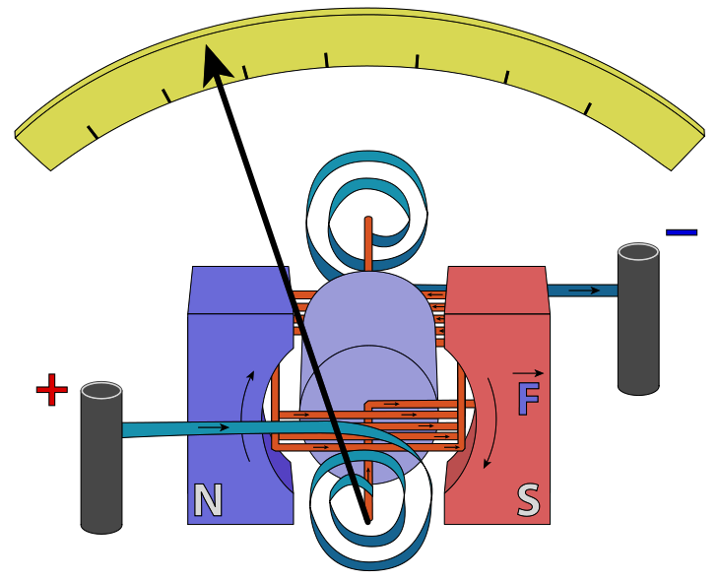
Ориентирующее действие магнитного поля на контур с током используют в электроизмерительных приборах
магнитоэлектрической системы -
амперметрах и вольтметрах.

Slide 14
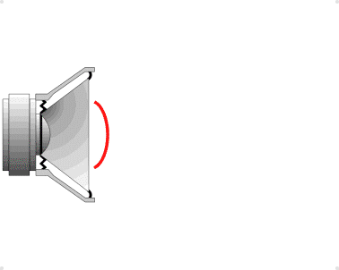
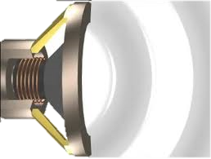
В электродинамическом
громкоговорителе (динамике) используется действие магнитного поля постоянного магнита на переменный ток в подвижной катушке.

Slide 15
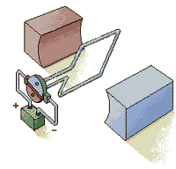
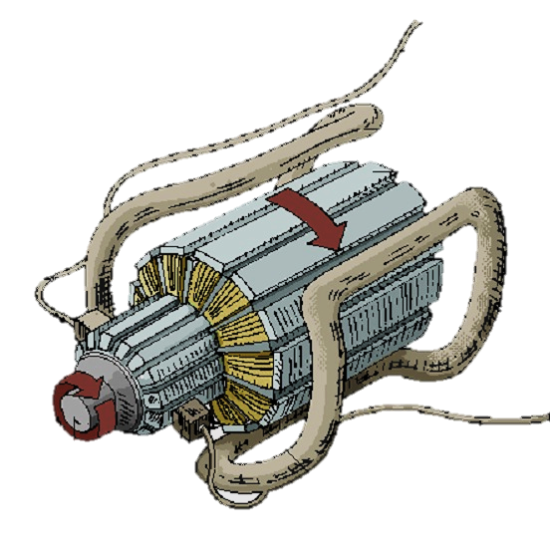
В электрических двигателях
для преобразования электрической энергии
в механическую
используется
действие
силы Ампера.

